Slide 1
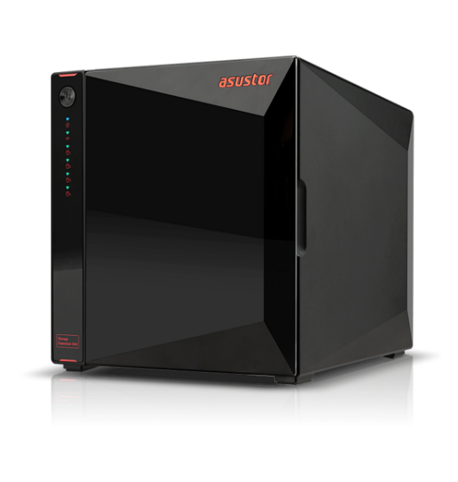

資通安全管理執行情形
背景
有鑑於資安事件頻傳，勒索病毒、資料外洩與系統漏洞風險日益嚴重，本公司資安需從預防、偵測與備援三方面強化。
本年度規劃目標
預防系統漏洞造成的資安風險
偵測資料外洩風險
強化備援機制

Slide 2
資通安全管理執行情形
預防系統漏洞造成的資安風險
項次 | 措施 | 說明 | 進度／備註
1 | 制定標準化修補流程 | 協同研發部門制定標準化漏洞修補流程 建置漏洞內容追蹤清單 依照系統重要性與漏洞等級決定修補優先順序及預計修補時程 後續回報修補情況及複查 | 已導入政策並執行
2 | 導入趨勢 Vision One | 透過EDR集中化平台強化漏洞監控和偵測，增加漏洞防護能力 | 預計下半年合作導入華碩數位安全中心MDR產品
3 | 持續升級／汰換老舊系統 | 依風險分級持續升級或停用老舊系統 | 已完成所有對外服務主機系統升級

Slide 3
資通安全管理執行情形(2025年1-6月)
降低與偵測資料外洩風險
項次 | 措施 | 說明 | 進度／備註
1 | 帳戶與資料風險盤點 | 對各平台帳戶和資料進行盤點、分類，並標記其風險級別 | —
2 | 強化身分驗證機制 | 根據不同平台特性導入多重因素驗證 (如 MFA)，提升登入安全 | AWS帳戶等已導入MFA
3 | EDR 監控存取行為 | 透過導入 EDR (Endpoint Detection & Response) 監控使用者存取行為，防範勒索軟體及內部威脅 | 目前 EDR 導入率 80%，持續部署中

Slide 4
資通安全管理執行情形
強化備援機制
項次 | 措施 | 說明 | 進度／備註
1 | 公司連外網路備援線路 | 架設公司連外網路備援環境，降低主線路異常時的影響 | 已完成環境架設
2 | 地端伺服器的備援主機 | 汰換升級伺服器的備援主機，提升災害復原能力，且強化資安演練運作 | 預計下半年執行
3 | 雲端伺服器自動備分 | 所有上雲伺服器已設定自動定期備份，並定期演練復原機制。 | 已完成佈署與定期演練
4 | 機敏(財務)資訊遵守3-2-1 備份的原則 | 至少 3 份資料備份、存放 2 種不同媒介，至少 1 份異地備份 | 已完成佈署

Slide 5
資通安全管理2026年年度計畫報告
規畫目標
提高員工資安意識
強化權限控管
預計措施
提升員工的資安教育訓練，強化員工的資安責任感
訓練後利用問卷測驗評估，檢視並要求達到標準
針對所有使用的雲端服務強化權限控管

